Slide 1
ETEIGNEZ VOS TELEPHONES S.V.P
THANK YOU
MERCI
SWITCH OFF YOUR PHONES PLEASE

Slide 2

REPUBLIQUE DU CAMEROUN REPUBLIC OF CAMEROON
--------------- ---------------
UNIVERSITE DE YAOUNDE I UNIVERSITY OF YAOUNDE I
--------------- ---------------
FACULTE DES SCIENCES FACULTY OF SCIENCE
--------------- ------------DEPARTEMENT DE CHIMIE ORGANIQUE DEPARTMENT OF ORGANIC CHEMISTRY
--------------- ---------------
Constituants Chimiques des fruits de psorospermum adamauense
( Hypéricacées)
Présenté par :
CHOUNDA MPAMEN Gwladys Alida
Matricule : 11T0731
Licenciée en Chimie
Sous la direction de :
Augustin Ephrem NKENGFACK
Professeur
Année 2012

Slide 3
PLAN EXPOSE
INTRODUCTION GENERALE
PARTIE THEORIQUE
RESULTATS ET DISCUSSION
CONCLUSION GENERALE ET PERSPECTIVES

Slide 4
INTRODUCTION GENERALE
PLANTES
(base de la chaîne alimentaire)
Mode de nutrition
Vaste gisement de médicaments naturels
Développement de l’industrie pharmaceutique
Découverte molécules et réactifs

Slide 5
INTRODUCTION GENERALE
Médicaments d’origine synthétique
Néfastes pour le sujet
+
Médecine traditionnelle
Manque de moyens des populations et leur attachement socioculturel à leur environnement

Slide 6
INTRODUCTION GENERALE
PLANTES
(nombreuses propriétés biologiques intéressantes)
Modèles pour la conception de molécules intéressantes
ISOLEMENT
+
PURIFICATION
+
CARACTERISATION
+
EVALUATION ACTIVITES BIOLOGIQUES
Moins toxiques, facilement et rapidement assimilables dans l’organisme.

Slide 7
REVUE DE LA LITTERATURE
Plantes du genre Psorospermum appartiennent :
Hypéricacées
Kielmeyeroidées
Calophyloidées
Clusioidées
Moronoboidées
Lorostémonidées
Ordre des Guttiférales
Classe des dicotylédones
Guttiférées
Sous-Embranchement des angiospermes
Embranchement des spermaphytes
Règne végétal
Phylum des Trachéophytes

Slide 8
REVUE DE LA LITTERATURE
Distribution : régions tempérées et forêts denses.
Classification: subdivisée en 5 sous-familles, possèdent 42 principaux genres répartis sur environ 1200 espèces.
Utilisations : fabrication teintures tirées de l’écorce, des graisses et huiles tirées des graines.

Slide 9
REVUE DE LA LITTERATURE
55 espèces du genre Psorospermum réparties en Afrique tropicale, subtropicale, à Madagascar et dans les régions tempérées.
6 espèces reparties au Cameroun :
P. adamauense, P. aurantiacum, P. corymbiferum, P. densipunctatum, P. febrifugum et P. tenuifolium.

Slide 10
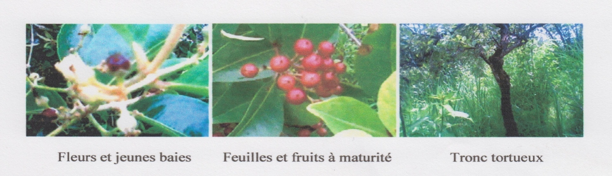
REVUE DE LA LITTERATURE
Arbuste de 1 à 2m de hauteur
Feuilles ponctuées de glandes noires sur la face inférieure
Fleurs de couleur rose ou blanche
Baies globuleuses, rouge-violacées
Photos des différentes parties de Psorospermum adamauense

Slide 11
REVUE DE LA LITTERATURE
Plan alimentaire
Plan thérapeutique
Essences | Parties | Utilisations
Psorospermum corymbiferum | Tiges et feuilles | Paludisme, diurèse
Psorospermum guineense | écorce et racines | Troubles dermiques
Psorospermum febrifugum | écorces du tronc | diarrhée hémorragique

Slide 12
REVUE DE LA LITTERATURE
QUINONES
XANTHONES

Slide 13
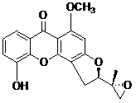
REVUE DE LA LITTERATURE
La psorospermine (écorces de P. febrifugum)
(Kupchan et collab., 1980)
Activité cytotoxique et anti-tumorale contre les cellules d’adrenocarnivore humain du colon.

Slide 14
REVUE DE LA LITTERATURE
La ferruginine B (fruits de P. febrifugum) (Botta et collab. en 1983)
Les premières vismiones du genre P. : vismione A et déacéthylvismione A ( isolées pour la première fois) (Botta et collab., 1983) (baies P. febrifugum)
Vismione A
Déacéthylvismione A

Slide 15
REVUE DE LA LITTERATURE
La 3-géranyloxyémodine (Baies de P. febrifugum) (Botta et collab., 1983)
Activités anti-protozoaires et antivirales
(Mbwambo Z H. et collab., 2004)
Ge=

Slide 16
RESULTATS ET DISCUSSION
Fruits de Psorospermum adamauense
Séchage
Broyage
1400g de poudre
Extraction au MeOH / CH₂Cl₂ (1 : 1 )
Poudre résiduelle
140g d’extrait brut
Fractionnement au flash
83g F1 25% Hex-AcOEt
26g F2 50%
Hex-AcOEt
79g F3 75%
Hex-AcOEt
9g F4 10%
AcOEt - MeOH
CC
CH ₁
CH ₂
CH ₃
PROTOCOLE D’EXTRACTION ET D’ISOLEMENT DES COMPOSES CH
Notes:
Protocole d

Slide 17
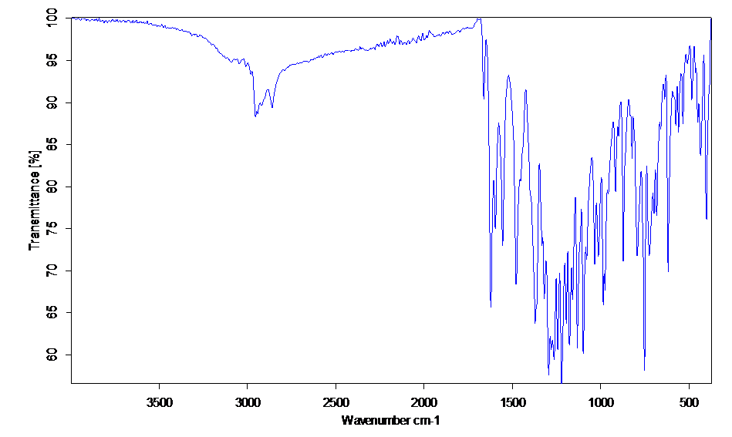
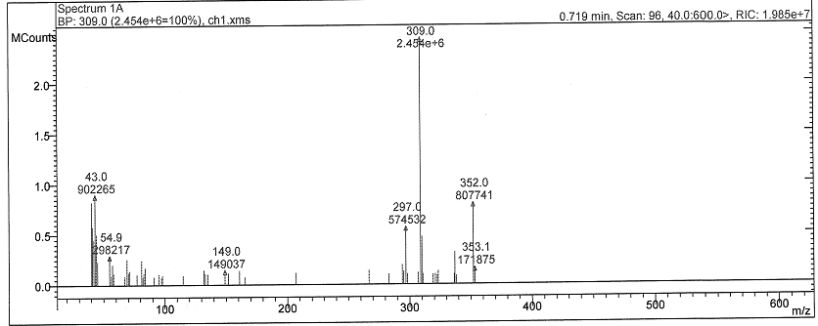
RESULTATS ET DISCUSSION
ELUCIDATION CH1
Aspect : aiguilles rouges dans le mélange Hex /AcOEt 5 %
Solubilité : dichlorométhane
Point de Fusion : 190,0 -194,0 °C
Positif aux tests au chlorure ferrique et à l’acétate de magnésium
C₂₁H₂₀O₅
12 insaturations
-OH chelaté
3100-3300 cm⁻¹
-C=O
1622,86 cm⁻¹
Spectre de Masse IE de CH₁ Spectre IR de CH₁

Slide 18
RESULTATS ET DISCUSSION
ELUCIDATION CH₁
21 signaux
Gem-diméthyle
22,6 ppm
2 Carbonyles
182,0 et 192,0 ppm
6 Csp² simples
110,9-149,2 ppm
Méthoxyle
56,7 ppm
5 méthynes sp²
103,7-145,0 ppm
Méthyle Ar 22,3 ppm
3 Csp² – O
162,4-163,6 ppm
Méthyne
33,8 ppm
Spectre de RMN ¹³C (CD₂Cl₂,125MHz) de CH₁

Slide 19
RESULTATS ET DISCUSSION
Spectre de RMN ¹H de CH₁
ELUCIDATION CH₁
Gem-diméthyle
1,25 ppm
-OH-1
12,97 ppm
7,46 ppm (H-4)
-OH- 8
12,10 ppm
2,56 ppm (H-3’)
7,12 ppm (H-7)(J=1Hz)
7,65 ppm (H-5)(J=1Hz)
6,70 ppm (J=16Hz)
(H-1’)
6,96 ppm (J=16Hz)
(H-2’)

Slide 20
RESULTATS ET DISCUSSION
ELUCIDATION CH₁
4,07 ppm
-OCH₃-3
H-2’
6,96 ppm
120,2 ppm
-OH-1
12,97 ppm
C-2
8
1
2’
6
C-3
163,6 ppm
Spectre HMBC de CH₁

Slide 21
RESULTATS ET DISCUSSION
ELUCIDATION CH₁
La vismiaquinone (feuilles de Vismia reichardtiana)
(Goncalves et Mors, 1981)

Slide 22
RESULTATS ET DISCUSSION
ELUCIDATION CH₂
Formule brute : C₁₆H₁₂O₅ (11 insaturations)
Aspect : poudre orange dans le mélange Hex /AcOEt 5 %
Solubilité : dichlorométhane
Point de Fusion : 195,0 -198,0 °C
Positif aux tests au chlorure ferrique et à l’acétate de magnésium
-OH chelaté
3125-3250 cm⁻¹
-C=O
1676,62 cm⁻¹
Spectre IR de CH₂

Slide 23
RESULTATS ET DISCUSSION
ELUCIDATION CH₂
16 signaux
5 Csp² simples
110,6-149,1 ppm
2 Carbonyles
182,2 et 191,3 ppm
Méthoxyle
56,6 ppm
4 méthynes sp²
106,8-124,7 ppm
Méthyle Ar 22,3 ppm
3 Csp² – O
162,9-167,1 ppm
Spectre de RMN ¹³C (CD₂Cl₂,125MHz) de CH₂

Slide 24
RESULTATS ET DISCUSSION
ELUCIDATION CH₂
Spectre de RMN ¹H de CH₂
8
1
7
2
6
3
5
4
-OH-1
12,32 ppm
-OH- 8
12,11 ppm
6,74 ppm (H-2)(J=2,55Hz)
7,37 ppm (H-4)(J=2,55Hz)
7,12 ppm (H-7)(J=1Hz)
7,65 ppm (H-5)(J=1Hz)

Slide 25
RESULTATS ET DISCUSSION
ELUCIDATION CH₂
3-méthoxyl-6-méthyl-1,8-dihydroxyanthraquinone (Miraglia M D C M. et collab., 1981)

Slide 26
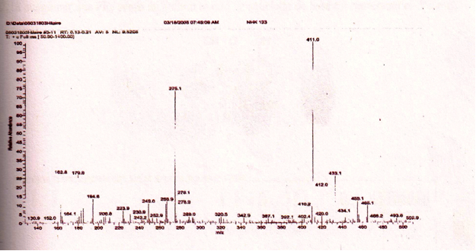
RESULTATS ET DISCUSSION
ELUCIDATION CH₃
Formule brute : C₃₀H₃₆O₅
Aspect : poudre jaune dans le mélange Hex /AcOEt 5 %
Solubilité : dichlorométhane
Positif au test au chlorure ferrique
Spectre de Masse ESI-TOF : [M+H] ⁺ à m/z 477,0
(13 insaturations)

Slide 27
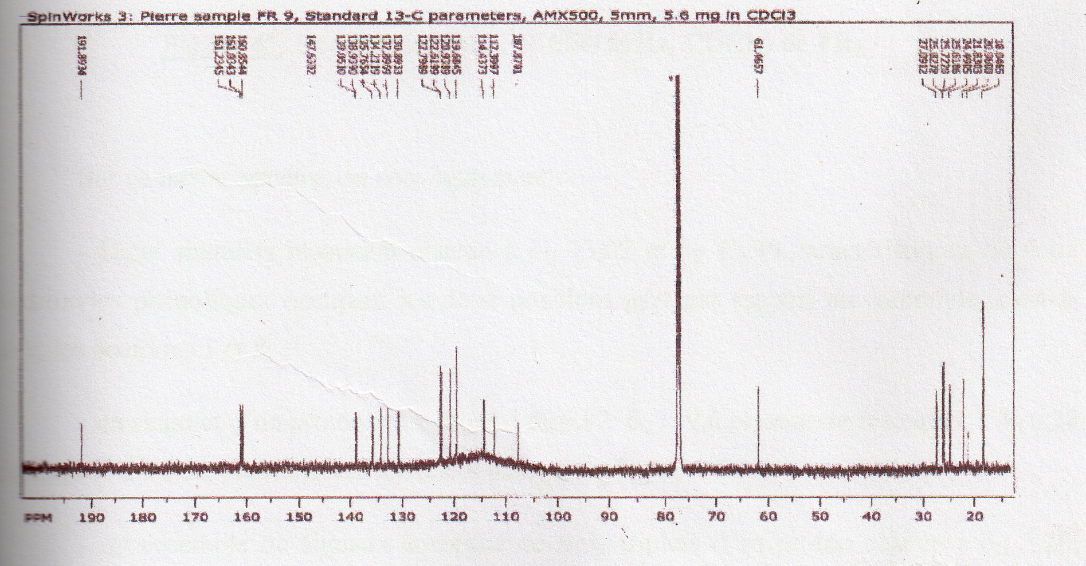
RESULTATS ET DISCUSSION
ELUCIDATION CH₃
28 signaux
3 C (18,0 ppm)
10 Csp³
18,0-27,0 ppm
1 Carbonyle
191,8 ppm
15 Csp² simples
107,5-147,6 ppm
1Csp³ –O
61,4 ppm
3 Csp² – O
160,8-161,2 ppm
Spectre de RMN ¹³C (CD₂Cl₂,125MHz) de CH₃

Slide 28
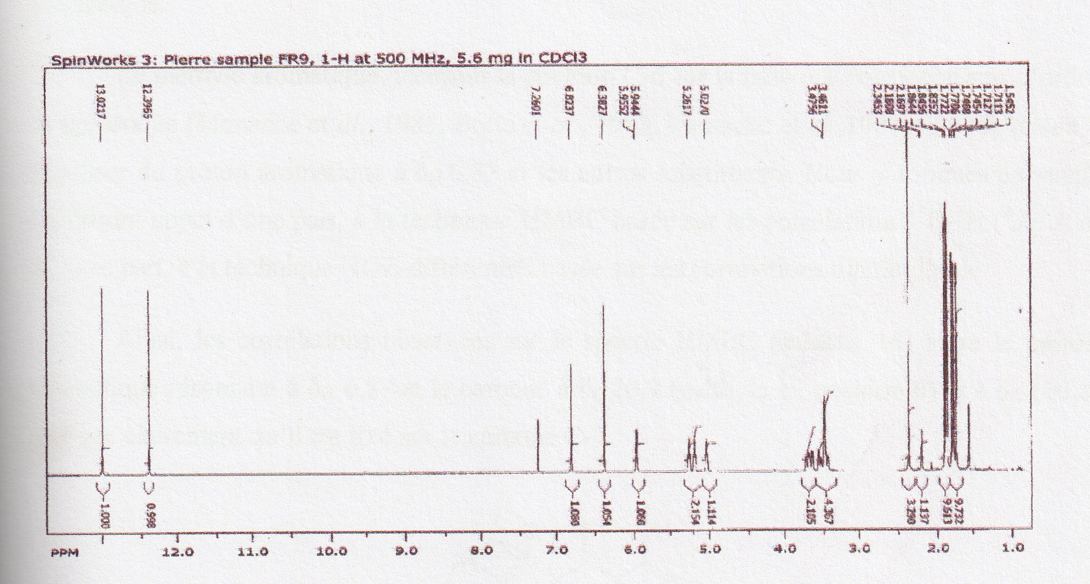
RESULTATS ET DISCUSSION
ELUCIDATION CH₃
6 (s), (3H) :
1,74 (2); 1,77; 1,83; 1,84; 1,86 ppm
3 (dd), (2H) :
3,47; 3,51; 3,56 ppm
3
-OH-1
13,02 ppm
-OH
6,38 ppm
-OH- 8
12,39 ppm
3 (t), (1H) :
5,02; 5,18; 5,26 ppm
1(s),(3H)
2,34 ppm
1H Ar
6,82 ppm
1d, 1H 5,95 ppm
1d, -OH 2,18 ppm
Spectre de RMN ¹H de CH₃ 5,02: 6,1 Hz; 5,18: 6,5 Hz; 5,26: 7,1 Hz

Slide 29
RESULTATS ET DISCUSSION
ELUCIDATION CH₃
Le kenganthranol (écorces de Harungana madagascariensis )
(Kouam et collab., 2006)

Slide 30
RESULTATS ET DISCUSSION
ELUCIDATION CH₃
C-2
114,4 ppm
3,47 ppm
C-1
161,2 ppm
6,82
ppm
C-8
160,8 ppm
3,47 ppm
7
6
6
3
2,34 ppm
5
4
3,51 ppm
3,56 ppm
Méthyle Ar
20,9 ppm
5,95 ppm
Corrélations HMBC de CH₃
Séquences NOE-différentiel de CH₃

Slide 31
CONCLUSION GENERALE ET PERSPECTIVES
CH₁ : VISMIAQUINONE
CH₂ : 3-METHOXYL-6-METHYL-1,8-DIHYDROXYANTHRAQUINONE
CH₃ : KENGANTHRANOL

Slide 32
CONCLUSION GENERALE ET PERSPECTIVES
Nous nous proposons dans la suite de notre travail:
- d’isoler et de purifier les composés des trois autres fractions restantes,
- d’élucider leurs structures,
- d’évaluer leurs activités biologiques,
- de tenter pour des composés à activités biologiques intéressantes, des transformations chimiques dans le but d’établir et d’améliorer les relations structrures-activités.

Slide 33
ABSTRACT
The present work deals with phytochemical study of fruits of Psorospermum adamauense (Hypéricacées), which extracts have been used in traditional medicine against respiratory diseases and nausea.
From MeOH / CH₂Cl₂ (1:1) extract, three compounds labeled CH_{1,} CH₂ and CH₃ have been obtained by means of usual chromatographic methods.

Slide 34
ABSTRACT
These compounds have been respectively identified as:
- vismiaquinon
- 3-méthoxyl-6-méthyl-1,8-dihydroxyanthraquinon
- kenganthranol
Using spectroscopics data and by comparison of these data with those described in the literature.

Slide 35
THANK YOU FOR YOUR KIND ATTENTION.
MERCI POUR VOTRE AIMABLE ATTENTION.

